Slide 1
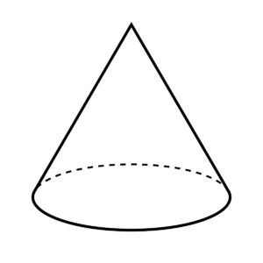
Volume of a Cone (working backwards)
Silent
Teacher
Intelligent Practice
Narration
Your Turn
$$x cm$$
$$9cm$$
Practice

Slide 2
Worked Example
Your Turn
$$Volume=189πcm^{3}$$
$$Volume=189πcm^{3}$$
$$x cm$$
$$x cm$$
$$9cm$$
$$3cm$$

Slide 3
1) 2) 3)
$$Volume=140πcm^{3}$$
$$Volume=140πcm^{3}$$
$$Volume=140πcm^{3}$$
$$x cm$$
$$16.8 cm$$
$$x cm$$
$$5cm$$
$$r cm$$
$$10cm$$
4) 5) 6)
$$Volume=280πcm^{3}$$
$$Volume=280πcm^{3}$$
$$Volume=280πcm^{3}$$
$$x cm$$
$$x cm$$
$$x cm$$
$$5cm$$
$$10cm$$
$$0.1m$$
7) 8) 9)
$$Volume=280πcm^{3}$$
$$Volume=280πcm^{3}$$
$$Volume=280πcm^{3}$$
$$x cm$$
$$8.4 cm$$
$$84cm$$
$$\frac{1}{10}m$$
$$r cm$$
r c$m$

Slide 4
1) 2) 3)
$$Volume=140πcm^{3}$$
$$Volume=140πcm^{3}$$
$$Volume=140πcm^{3}$$
$$x cm$$
$$16.8 cm$$
$$x cm$$
$$5cm$$
$$r cm$$
$$10cm$$
$$x=16.8cm$$
$$r=5cm$$
$$x=16.8cm$$
4) 5) 6)
$$Volume=280πcm^{3}$$
$$Volume=280πcm^{3}$$
$$Volume=280πcm^{3}$$
$$x cm$$
$$x cm$$
$$x cm$$
$$5cm$$
$$10cm$$
$$0.1m$$
$$x=33.6cm$$
$$x=8.4cm$$
$$x=8.4cm$$
7) 8) 9)
$$Volume=280πcm^{3}$$
$$Volume=280πcm^{3}$$
$$Volume=280πcm^{3}$$
$$x cm$$
$$8.4 cm$$
$$84cm$$
$$\frac{1}{10}m$$
$$r cm$$
r c$m$
$$r=√10cm$$
$$x=8.4cm$$
$$r=10cm$$

